Slide 1
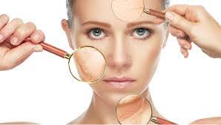
Καταστασεις ΔΕΡΜΑΤΟΣ

Slide 2
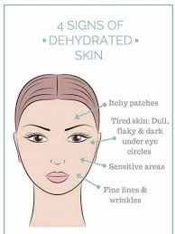
Καταστάσεις δέρματος
Αφυδατωμένο δέρμα
Η αφυδάτωση αποτελεί μία κατάσταση του δέρματος, η οποία μπορεί να εμφανιστεί σε κάθε τύπο δέρματος, υπό συνθήκες.
Με τον όρο «αφυδάτωση» εννοούμε τη δραστική μείωση των επιπέδων υγρασίας της επιδερμίδας κάτω του 10%

Slide 3
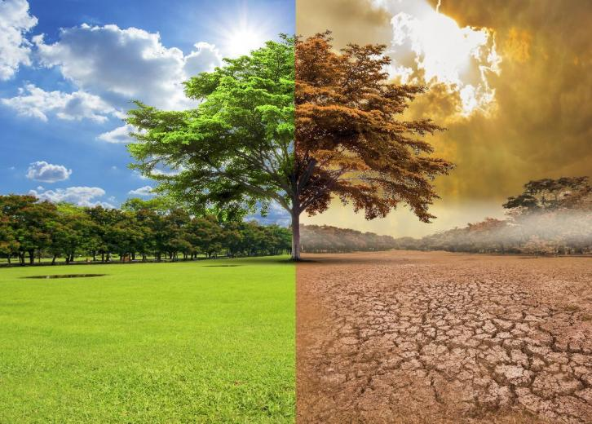
Παράγοντες που ευνοούν την αφυδάτωση:
Κλιματολογικές συνθήκες (ισχυροί άνεμοι, αύξηση ή μείωση θερμοκρασίας, ηλιακή ακτινοβολία, χαμηλά επίπεδα υγρασίας)
Μη ορθή περιποίηση του δέρματος (συχνή χρήση ακατάλληλων προϊόντων, στυπτικές - αλκοολούχες λοσιόν, σκληρά σαπούνια)
Ελλιπείς διατροφικές συνήθειες (έλλειψη βιταμίνων - ξηρότητα στο δέρμα)
Ασθένειες (θυρεοειδής, ρευματοπάθειες)

Slide 4

Παράγοντες που ευνοούν την αφυδάτωση:
Ηλικία (Τα κύτταρα της επιδερμίδας χάνουν με την πάροδο των ετών την ικανότητά τους να συγκρατούν νερό- υγρασία)
Χρήση φαρμάκων και τοπική χρήση φαρμακευτικών σκευασμάτων.
Άγχος - στρες, αλκοόλ, ξενύχτι, υπερβολική κούραση κ.ά.

Slide 5
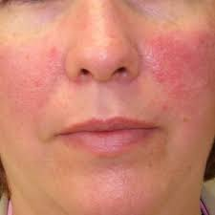
Ευαίσθητο δέρμα
Το ευαίσθητο δέρμα αποτελεί επιμέρους τύπο του ξηρού δέρματος και εμφανίζεται συχνότερα στις γυναίκες.
Το δέρμα αυτό εμφανίζεται
  ξηρό
  με απώλεια σμήγματος
  συνήθως ανοιχτόχρωμο και λεπτό
  άμεση αντίδρασή του σε εξωτερικές επιδράσεις
  ερεθισμό (κοκκίνισμα)
  κνησμό (φαγούρα)
  φλόγωση (κάψιμο)
  επάρματα που δίνουν την αίσθηση αλλεργικής αντίδρασης

Slide 6
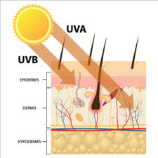
Φωτογηρασμένο δέρμα
Η έκθεση στην ηλιακή ακτινοβολία προκαλεί ποικίλες, μη επιθυμητές αλλοιώσεις, οι οποίες δρουν συσσωρευτικά στο δέρμα με το πέρασμα των χρόνων.
Η φωτογήρανση - ηλιογήρανση, είναι μια διεργασία που επέρχεται σταδιακά με τη χρόνια έκθεση στην ηλιακή ακτινοβολία (UV )
Σύμφωνα με πολυάριθμα ερευνητικά δεδομένα, η επαναλαμβανόμενη έκθεση στην ηλιακή ακτινοβολία προκαλεί καταστροφικές αλλοιώσεις στις δομές του κολλαγόνου και της ελαστίνης στα επίπεδα του χορίου του δέρματος.

Slide 7
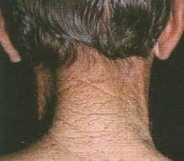
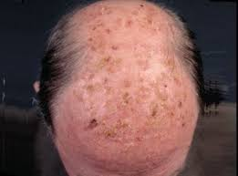
Φωτογηρασμένο δέρμα

Slide 8
Φωτογηρασμένο δέρμα
Οι μορφολογικές αλλαγές που παρατηρούνται στο φωτογηρασμένο δέρμα έχουν τα ακόλουθα χαρακτηριστικά:
● Πάχυνση της κεράτινης στιβάδας της επιδερμίδας
● Εμφάνιση μελαγχρωματικών κηλίδων
● Ακτινικές υπερκερατώσεις, προκαρκινικές βλάβες
● Εμφάνιση ρυτίδων
● Χαλάρωση δέρματος
● Τραχιά υφή δέρματος.

Slide 9
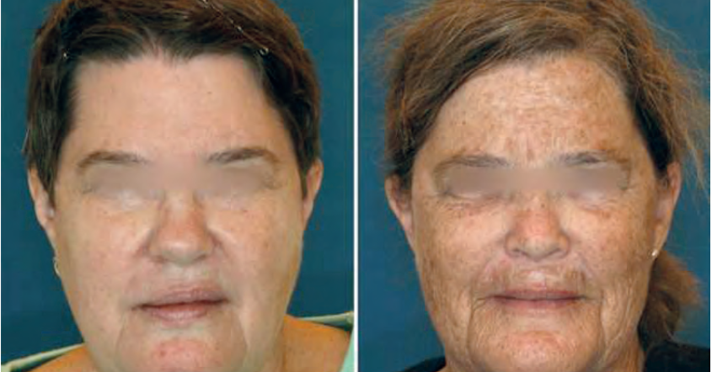

Slide 10
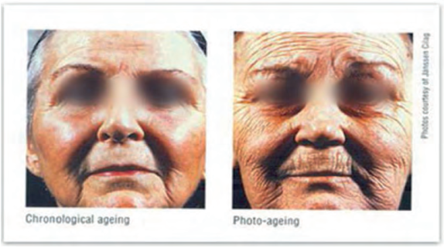
Διαφορές βιολογικής γήρανσης και φωτογήρανσης

